Slide 1
종합설계 김오이 조 발표
문제정의서 & 요구사항 명세서 & 유스케이스
201600007 이안영
201701994 김재인
201702040 오지원

Slide 2
목차
문제정의서
이안영
요구사항 명세서
오지원
유스케이스
김재인

Slide 3
문제정의서

Slide 4
목차
연구의 필요성
연구의 목표 및 내용
연구의 추진전략 및 방법
연구 팀의 구성 및 과제 추진 일정

Slide 5
연구의 필요성
국내 외 연구현황 및 문제점
백준을 비롯한 기존의 코드 채점 사이트들
커리큘럼 부분에서 이미 탄탄한 기반을 갖추고 있음
하지만 공신하기에 근거가 부족
연구개발의 필요성 및 중요성
블록체인을 이용한 증명서를 발급
위조를 방지하고 공신력과 보안성을 높일 수 있다.
공신할 근거가 생김

Slide 6
연구의 목표 및 내용
본 연구가 지향하는 목표기술
P2P 통신
프라이빗한 구조
스마트 계약
연구내용 및 연구범위
보안성을 높이기 위해 블록체인 기술 Hyperledger 사용
편리한 최적화를 위한 Docker 사용

Slide 7
연구의 추진전략 및 방법
전략 및 연구 방법
Hyperledger에 대한 지식 부족
- 이해와 사용법 숙지
Hyperledger 기술의 난도 높음
- 단계적인 공부법보다 이론,실습,적용을 동시에 진행
자체적으로 학습하기에 무리가 있음
- 교수님과 멘토와의 주기적인 회의 실시 후 자체적인 점검

Slide 8
연구 팀의 구성 및 과제 추진 일정
연구진 구성 및 역할
이안영
- 팀장
김재인
- 부팀장
오지원
- 실무 총괄 및 물품 구매
추진 일정
탐색 - 판단 - 적용
프로젝트의 특성상 기간마다 추진 일정이 따로 나뉘지 않고 같은 과정이 계속 반복

Slide 9
요구사항 명세서 SOFTWARE REQUIREMENTS SPECIFICATION

Slide 10
목차
Introduction
External Interface Requirements
System Features
Other Nonfunctional Requirements
Other Requirements

Slide 11
INTRODUCTION
Purpose
사용자인 코딩 테스트 결과 증명서를 발급받는 회원과 해당 소프트웨어를 관리하는 관리자가 사용할 기능 요구사항을 도출하여 명세
Scope
관리자와 사용자(회원)로 기능이 나뉘어짐
관리자 : 문제 등록, 회원 정보 관리
사용자 : 문제 풀이, 코딩 채점, 증명서 발급, 회원 가입 및 회원 정보 수정, 탈퇴

Slide 12
INTRODUCTION
Definitions
요구사항 번호 CTU : Coding Test User 코딩 테스트 사이트 회원 기능
요구사항 번호 CTA : Coding Test Administer 코딩 테스트 사이트 관리자 기능
요구사항 번호 CTP : Coding Test Performance 코딩 테스트 사이트의 성능
요구사항 번호 CTSA : Coding Test Safety 코딩 테스트 사이트의 안전성
요구사항 번호 CTSE : Coding Test Security 코딩 테스트 사이트의 보안성
요구사항 번호 CTQ : Coding Test Quality 코딩 테스트 사이트의 소프트웨어 품질
References
데이터 전문가 지식포털 DBGuide : http://www.dbguide.net/index.db
IBMdeveloper : https://developer.ibm.com/kr/blockchain/

Slide 13
External Interface Requirements
사용자 인터페이스 User Interface
One frame 구조로 Top과 Contents Area 존재
Left Area 사용하지 않음
사이트 로고와 상단메뉴는 위쪽 왼편에 고정
회원은 공통적으로 로그아웃과 마이페이지 버튼이 상단 메뉴에 존재
관리자는 공통적으로 로그아웃과 회원관리 버튼이 상단 메뉴에 존재
오류메시지는 alert 창으로 popup 되어 표시

Slide 14
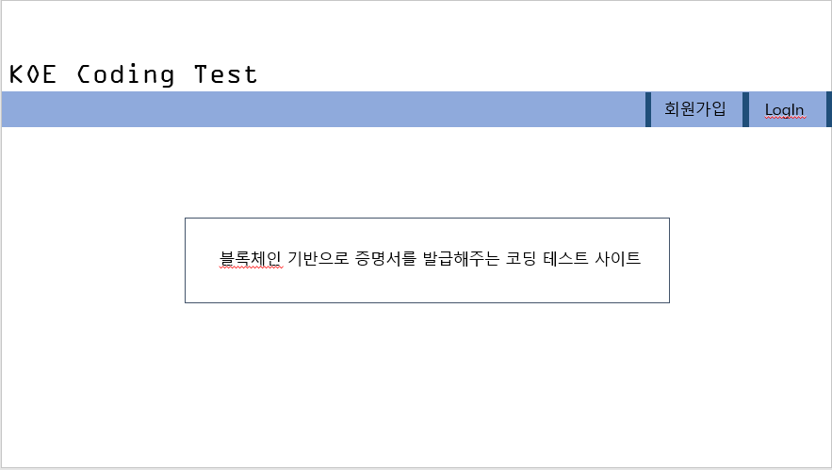
External Interface Requirements
로그인 전 메인 화면

Slide 15
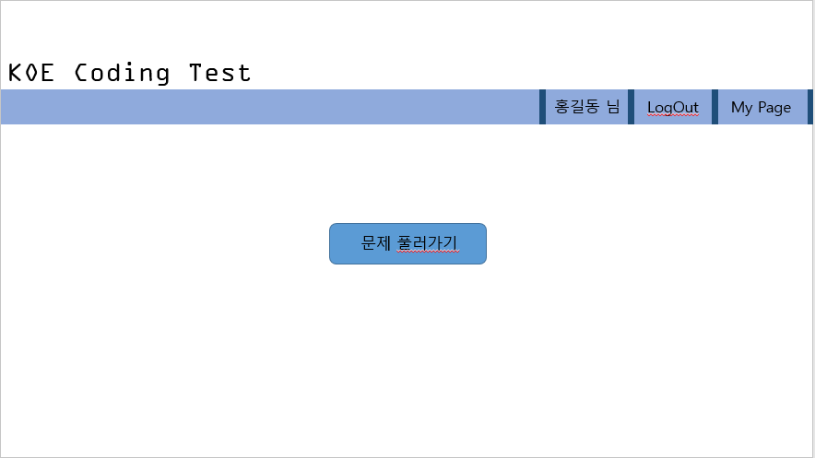
External Interface Requirements
회원 로그인 후 메인 화면

Slide 16
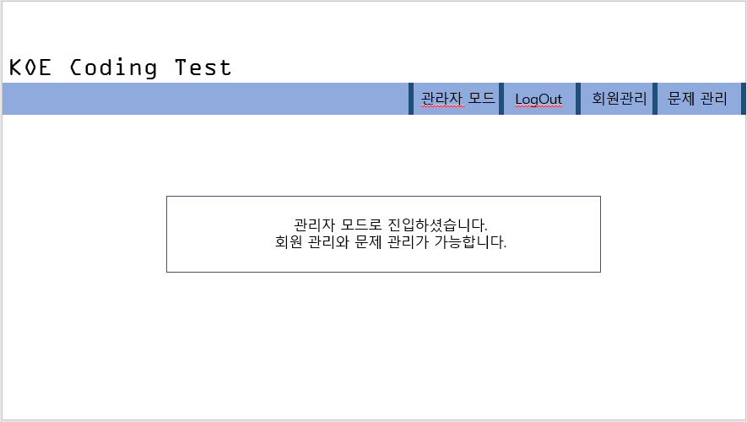
External Interface Requirements
관리자 로그인 후 메인 화면

Slide 17
External Interface Requirements
하드웨어 인터페이스 Hardware Interface
시스템 입력은 키보드, 시스템 출력은 모니터로 이뤄짐
기본적인 웹 서비스는 가상화 플랫폼 서버에서 이뤄짐 (Docker 사용)
통신 프로토콜은 HTTP 사용

Slide 18
External Interface Requirements
소프트웨어 인터페이스 Software Interface
리눅스 상에서 개발
데이터베이스 MySql 버전 5.7 사용
블록체인 HyperLedger 오픈 소스 사용
가상화 플랫폼 Docker 사용
코딩 채점 DOMJudge 버전 7.2.0 사용
시스템에 들어오는 데이터는 회원 정보와 문제에 해당되는 코드가 있으며 나가는 데이터는 해당 코드의 오류와 틀렸는지 맞았는지에 대한 결과가 존재
컴포넌트들은 해당 문제를 해결한 회원 수 데이터 공유

Slide 19
External Interface Requirements
통신 인터페이스 Communication Interface
Http 프로토콜 사용
특정 브라우저에 국한되지 않음
증명서는 블록체인기반으로 발급

Slide 20
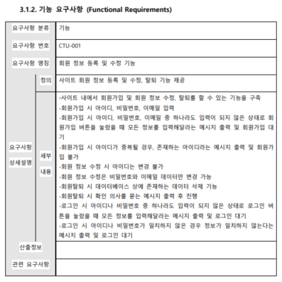
System Features (회원)

Slide 21
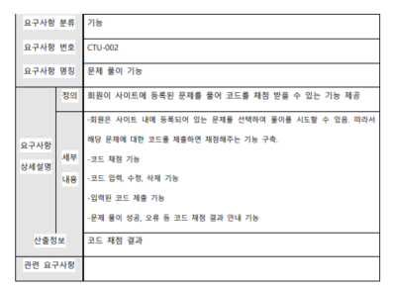
System Features (회원)

Slide 22
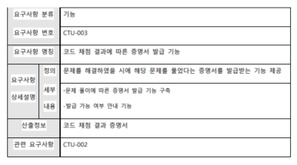
System Features (회원)

Slide 23
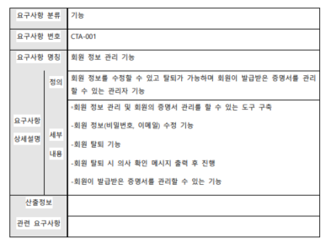
System Features (관리자)

Slide 24
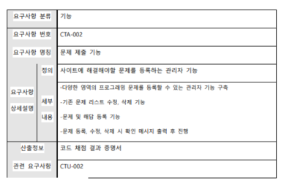
System Features (관리자)

Slide 25
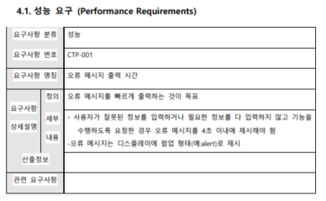
Other Nonfunctional Requirements

Slide 26
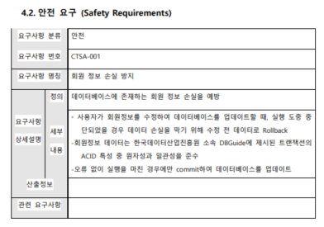
Other Nonfunctional Requirements

Slide 27
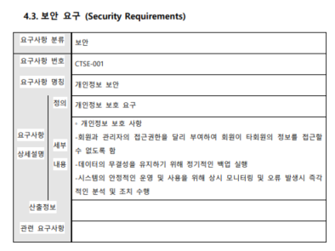
Other Nonfunctional Requirements

Slide 28
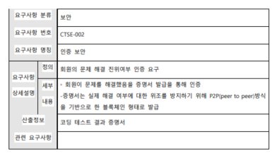
Other Nonfunctional Requirements

Slide 29
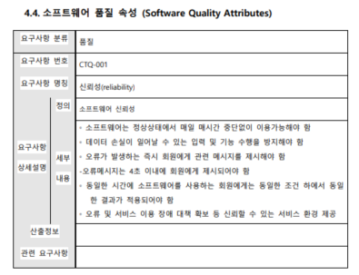
Other Nonfunctional Requirements

Slide 30
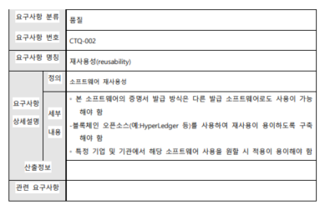
Other Nonfunctional Requirements

Slide 31
Other Requirements
H/W 제약 조건
- 본 소프트웨어는 시스템의 중추를 가상화 플랫폼과 오픈소스로 사용하기 때문에 하드웨어적인 제약이 없다고 보여짐
자원, 인력에 대한 제약 조건
인력 : 팀원 3명
시간 : 졸업 프로젝트 제출 마감 기간인 11월말 (미정) / 대략 7달 소요
필수적인 지식 : HyperLedger, DOMJudge, Docker

Slide 32
유스케이스 명세서 USECASE SPECIFICATION DOCUMENT

Slide 33
목차
Introduction - Objective
Usecase Diagram
Usecase Specification

Slide 34
INTRODUCTION
Objective
코딩 테스트에 대한 결과를 P2P 기반의 블록체인 기술을 이용하여 증명서를 발급하는 소프트웨어의 기능과 상세 표현을 위한 유스케이스 다이어그램 및 각 유스케이스에 대한 명세를 포함

Slide 35
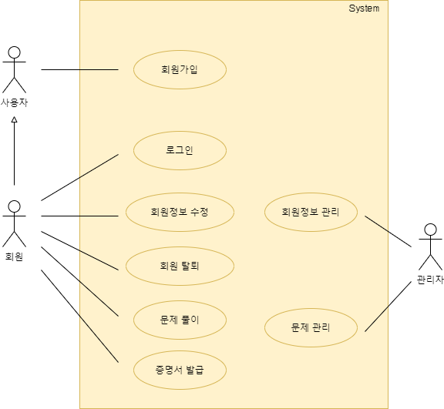
USECASE DIAGRAM
전체 시스템에 대한 유스케이스 다이어그램

Slide 36
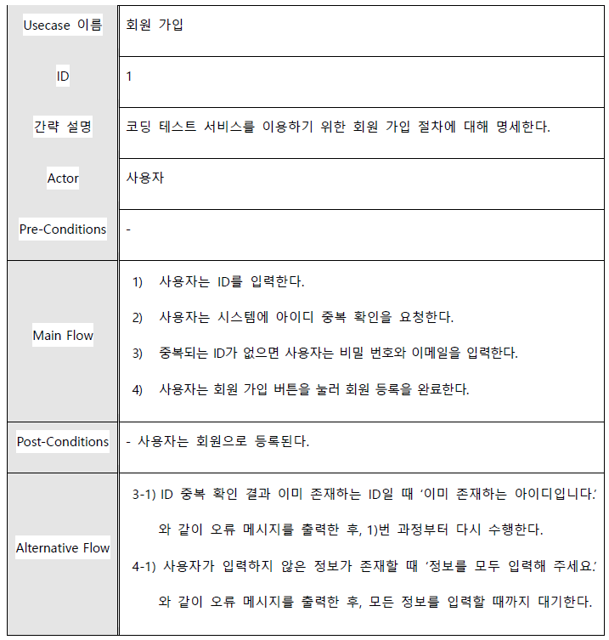
USECASE SPECIFICATION : 회원 가입

Slide 37
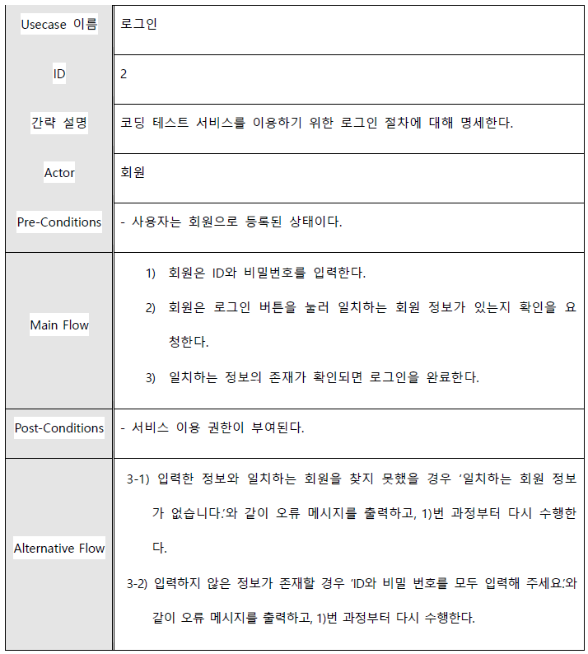
USECASE SPECIFICATION : 로그인

Slide 38
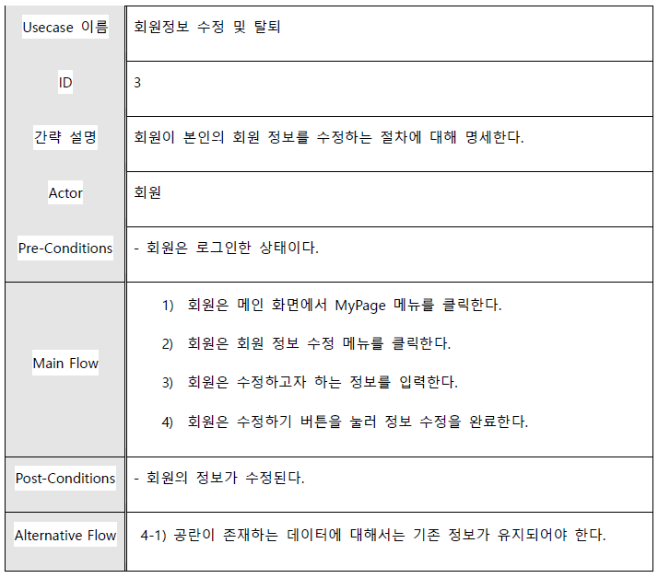
USECASE SPECIFICATION : 회원정보 수정

Slide 39
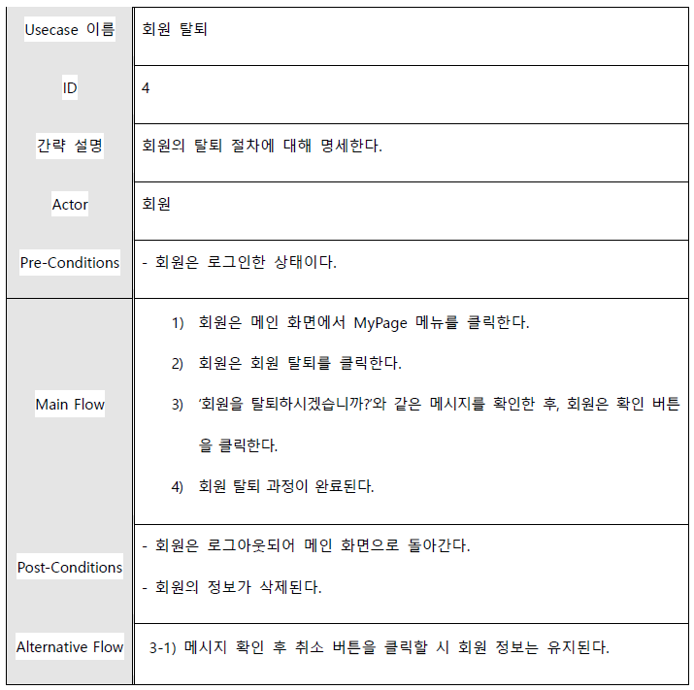
USECASE SPECIFICATION : 회원 탈퇴

Slide 40
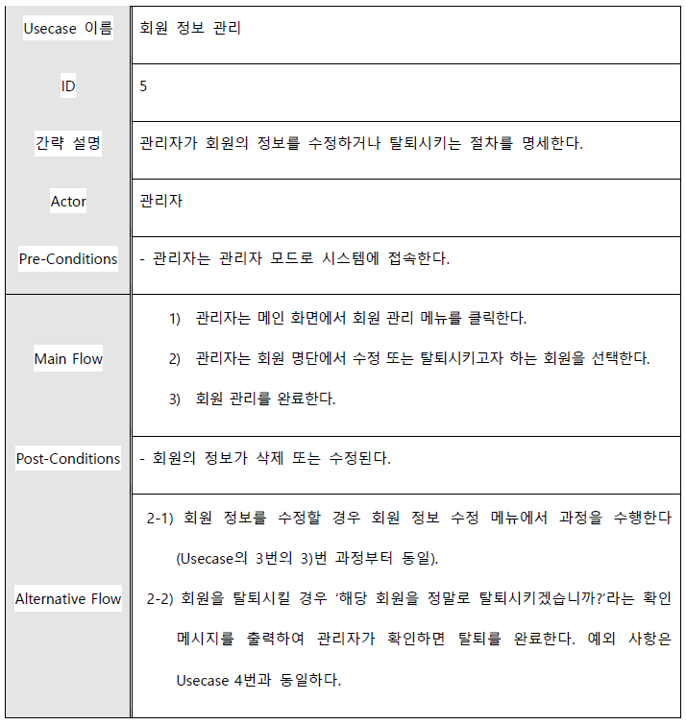
USECASE SPECIFICATION : 회원 정보 관리

Slide 41
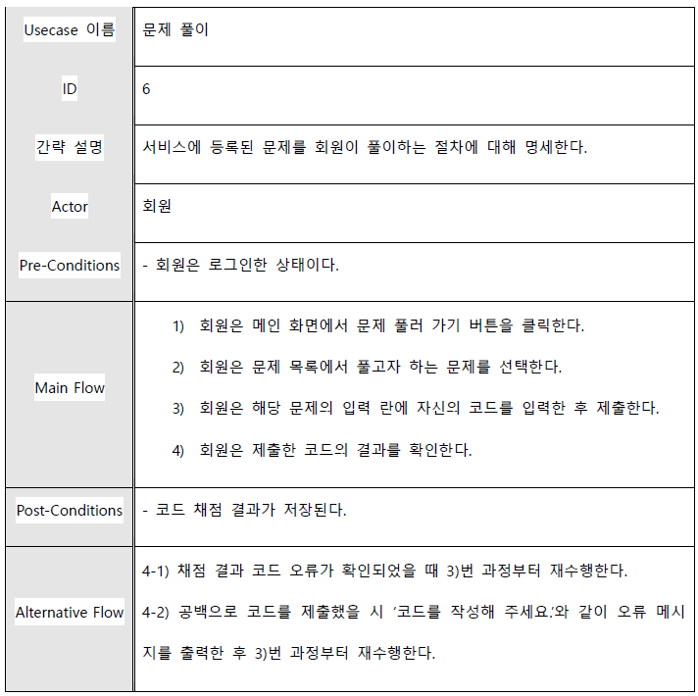
USECASE SPECIFICATION : 문제 풀이

Slide 42
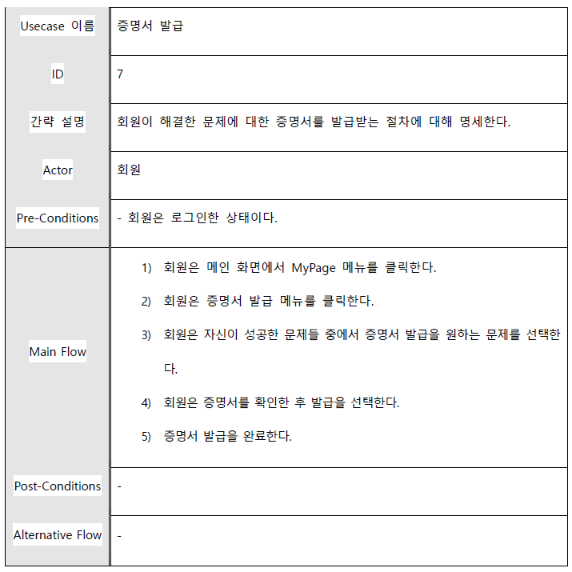
USECASE SPECIFICATION : 증명서 발급

Slide 43
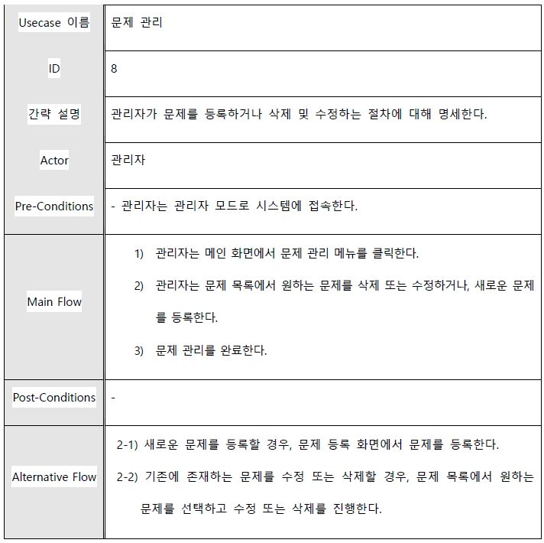
USECASE SPECIFICATION : 문제 관리

